Slide 1
UNIVERSITÀ DEGLI STUDI DI MODENA E REGGIO EMILIA
Facoltà di Scienze Matematiche, Fisiche e Naturali
Corso di Laurea Magistrale in Informatica
Tecniche Communication-saving
per l’Acquisizione Dati nel Sistema
di Trasporto Intelligente Pegasus
Tesi di Laurea di: Marcello Pietri
Relatore: prof. Riccardo Martoglia

Slide 2
Introduzione
  Lo stato attuale del traffico:
      In particolari momenti molto congestionato
      Code, rallentamenti e ingorghi
      Elevato numero di incidenti
      Inquinamento acustico e ambientale
      Deterioramento della qualità di vita
  Intelligent Transportation Systems

Slide 3











Introduzione
Pegasus è un sistema di trasporto intelligente (ITS)
il cui obiettivo è la realizzazione di una piattaforma
info-telematica che dovrà permettere:
    il miglioramento della mobilità
    l’incremento della sicurezza
Come?
Attraverso la riduzione della congestione e dei
tempi di percorrenza, tramite:
    l’invio di informazioni sul traffico in tempo reale
    il calcolo del percorso ottimo

Slide 4
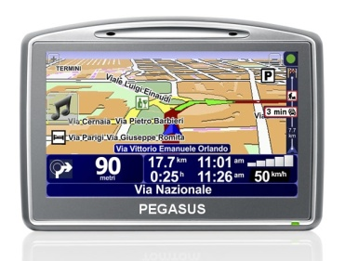

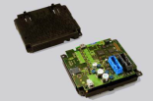
Introduzione
Interfaccia utente
Veicolo
GPS unit
Accel unit
GPRS V2I unit
WiFi V2V unit
Real-time comms engine
Maps &
real-time
data
Smart navigation engine
User interface
OBU fisica
Architettura dell’OBU

Slide 5
Introduzione
BTS
Infrastructured Network
OBUs
BTS
Control
Centre
ad-hoc, multi-hop, V2V communication
V2I communication

Slide 6
Introduzione
Control Centre
Service Module
EOI Ontology
POI Ontology
Recom-mender System
Service Manager
DSMS
Smart Navi-
gation
Urban Mobility
Safety
Query Processing
Engine
Storage Manager
Communication Manager
Communication-saving!
GIS tables
Data acquisition
V2I interaction
OBU
OBU
OBU
OBU
OBU
OBU
OBU
V2V interaction

Slide 7
Introduzione
Ambito principale di ricerca:
Tecniche communication-saving
  Servono a ridurre l'occupazione di banda nella trasmissione dati digitale
  Sfruttano le ridondanze nell'utilizzo dei dati
  Introducono un’eventuale perdita d’informazione
  Sono categorizzabili come compressioni di tipo lossy
  Sono molteplici e possono essere profondamente diverse
  I risultati in uscita possono variare drasticamente in base al contesto
  La loro qualità deve essere stabilita dall’analisi sperimentale

Slide 8
Argomenti della tesi:
Stato dell’arte
Analisi e progetto del simulatore
Creazione degli scenari
Simulazioni di traffico
Analisi sperimentale

Slide 9
Stato dell’arte
Tecniche communication-saving proposte:
  Simple time sampling
    invio di dati ad intervalli temporali regolari, ad esempio ogni 2 secondi
  Simple space sampling
    invio di dati ad intervalli spaziali regolari, ad esempio ogni 100 metri percorsi
  Map-based sampling
    invio di dati al variare del tratto di strada percorsa, ad esempio quando da via Roma
    si passa a viale Italia, oppure quando si passa dal tratto 145 al tratto 146 dell’A1
  Deterministic information-need
    invio di dati nel momento in cui la velocità effettiva del veicolo si discosta da quella
    segnalata nella mappa, ad esempio quando sull’A1 (130Km/h) si viaggia a 70Km/h
  Linear regression
    si ottimizza l’invio dei dati interpolandoli con la migliore retta possibile, stimata
    con il metodo dei minimi quadrati; ad esempio invia 10 dati memorizzati nella
    history inviando le coordinate di due punti e il loro tempo di acquisizione
  Strategie di clustering V2V
    invio unificato dei dati di più veicoli previa aggregazione e comunicazione WiFi V2V

Slide 10
Stato dell’arte
In letteratura non sono presenti analisi o ambienti di sviluppo per le tecniche communication-saving :
Necessità di dati reali sul traffico in formato digitale
Utilizzo del simulatore di traffico Vissim
Implica l’utilizzo di scenari reali ad hoc
Necessità di un simulatore di OBU al fine di testare
le tecniche communication-saving e le strategie V2V
Creazione del simulatore
Analisi, progetto e sviluppo del software
Testing e validazione dei risultati
Analisi sperimentale

Slide 11
Argomenti della tesi:
Stato dell’arte
Analisi e progetto del simulatore
Creazione degli scenari
Simulazioni di traffico
Analisi sperimentale

Slide 12
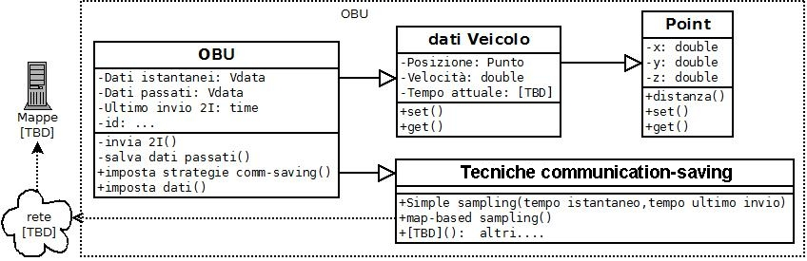
Analisi e progetto del simulatore
Dopo la fase di analisi e la fase di specifica SRS, sono stati
sviluppati gli use case diagram e gli activity diagram, che
hanno permesso la stesura dei package diagram e dei class
diagram dello standard UML:
GPS unit
Accel unit
GPRS V2I unit
WiFi V2V unit
Architettura
reale dell’OBU
Real-time comms engine
Smart navigation engine
Maps &
real-time
data
User interface
Class diagram
dell’OBU simulata

Slide 13
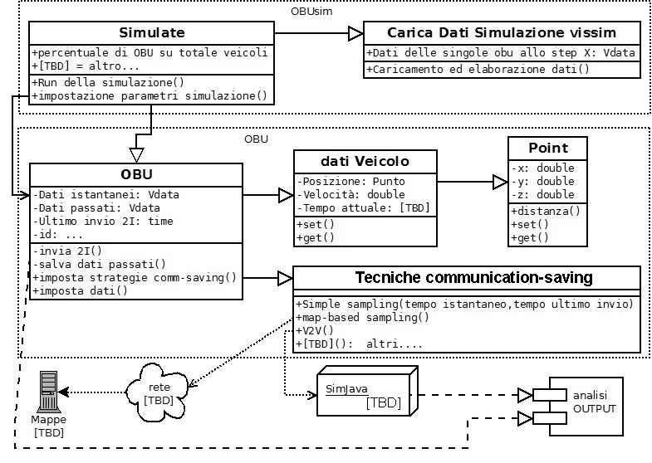
Analisi e progetto del simulatore

Slide 14
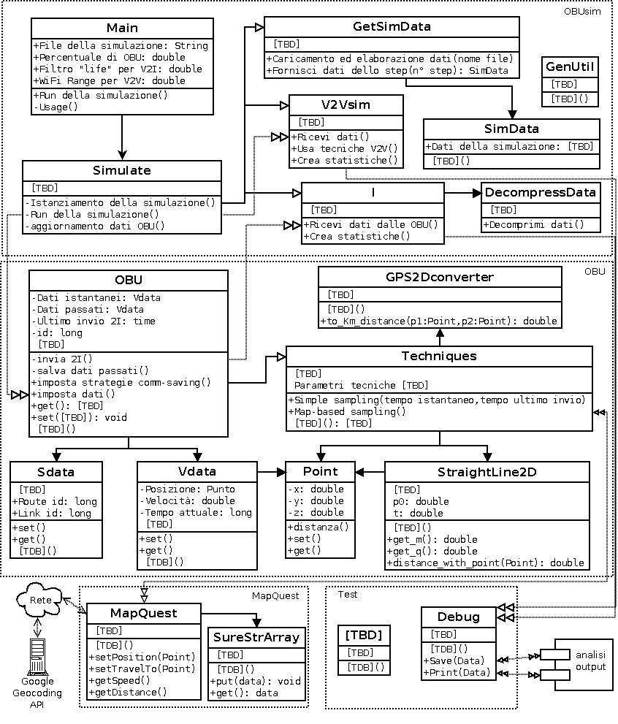
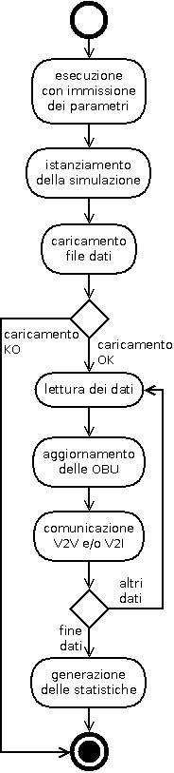
Analisi e progetto del simulatore

Slide 15

Analisi e progetto del simulatore
Tecniche communication-saving implementate:
  Simple time sampling
    invio di dati ad intervalli temporali regolari, ad esempio ogni 2 secondi
V2I
V2I
2 secondi
2 secondi
  Simple space sampling
    invio di dati ad intervalli spaziali regolari, ad esempio ogni 100 metri percorsi
V2I
V2I
100 metri
100 metri

Slide 16
Analisi e progetto del simulatore
Tecniche communication-saving implementate:
  Map-based sampling
    invio di dati al variare del tratto di strada percorsa, ad esempio quando da via Roma
    si passa a viale Italia, oppure quando si passa dal tratto 145 al tratto 146 dell’A1
Via Roma
V2I
Viale Italia
V2I
Via Emilia nord-est
V2I
Via Emilia est

Slide 17

Analisi e progetto del simulatore
Tecniche communication-saving implementate:
  Deterministic information-need
    invio di dati nel momento in cui la velocità effettiva del veicolo si discosta da quella teorica
    Versione classica:
48 Km/h
25 Km/h
V2I
51 Km/h
    Versione sperimentale con history:
V2I
38 Km/h
Nuova media 38,1 Km/h
58 Km/h
Media 38,27 Km/h

Slide 18
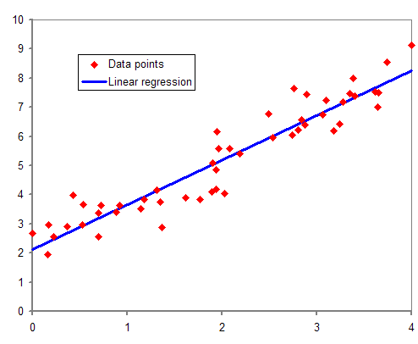
Analisi e progetto del simulatore
Tecniche communication-saving implementate:
  Simple regression
    sfrutta la possibilità di eseguire varie tecniche communication-saving in
    contemporanea, infatti si occupa di interpolare solo i tratti rettilinei,
    mentre tralascia i tratti curvilinei
  Linear regression
    cerca di ottimizzare qualsiasi percorso interpolandolo con la migliore retta
    possibile, utilizzando il metodo dei minimi quadrati
lon
lon
tragitto rettilineo ipotetico
tragitto reale
semi-rettilineo
tragitto rettilineo ipotetico
tragitto reale
qualsiasi
errori
lat
lat

Slide 19
Argomenti della tesi:
Stato dell’arte
Analisi e progetto del simulatore
Creazione degli scenari
Simulazioni di traffico
Analisi sperimentale

Slide 20
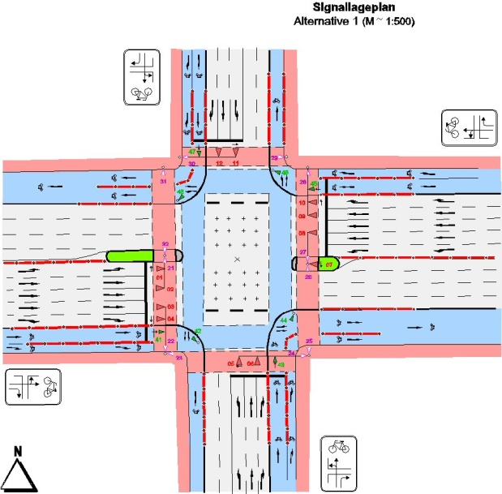
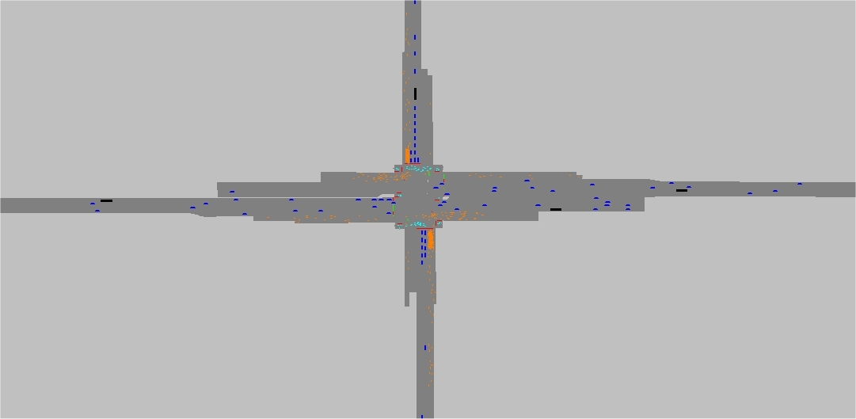
Creazione degli scenari
Lo scenario di Beijing (Pechino, Cina):
Progetto originale
Progetto nel simulatore di traffico Vissim
1Km
1,2Km

Slide 21

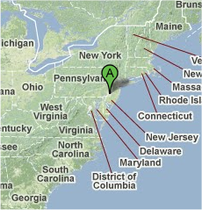
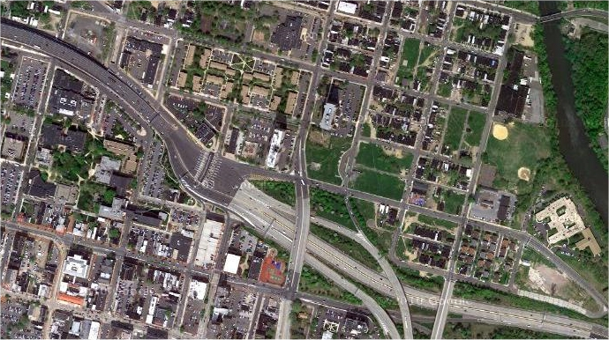
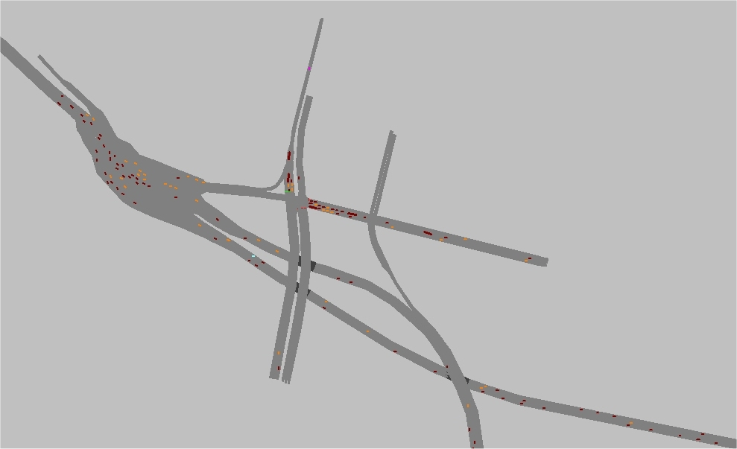
Creazione degli scenari
Lo scenario di Toll Plaza (Cadmen, New Jersey, USA):
Modello usato per analizzare le
operazioni sul traffico in Benjamin
Franklin Toll Plaza per i veicoli
verso il ponte di Delaware River da
Cadmen, e dal New Jersey verso
Philadelphia in Pennsylvania, USA.
I volumi di traffico, le velocità, e
tutti gli altri dati sono reali.
0,4Km
2,3Km
1,4Km

Slide 22
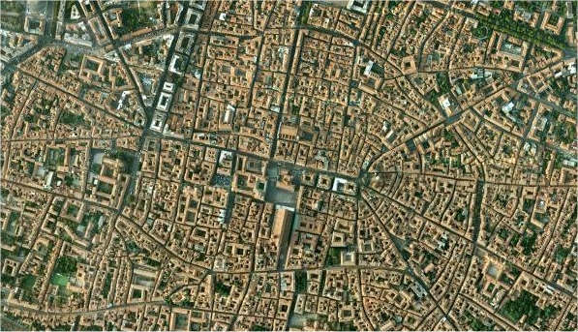
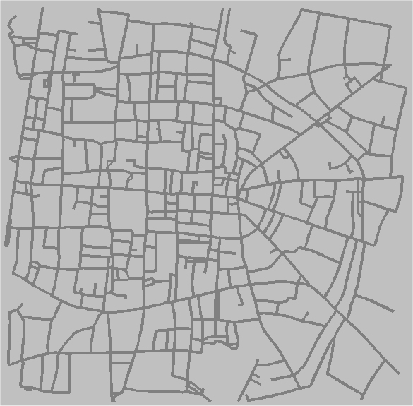
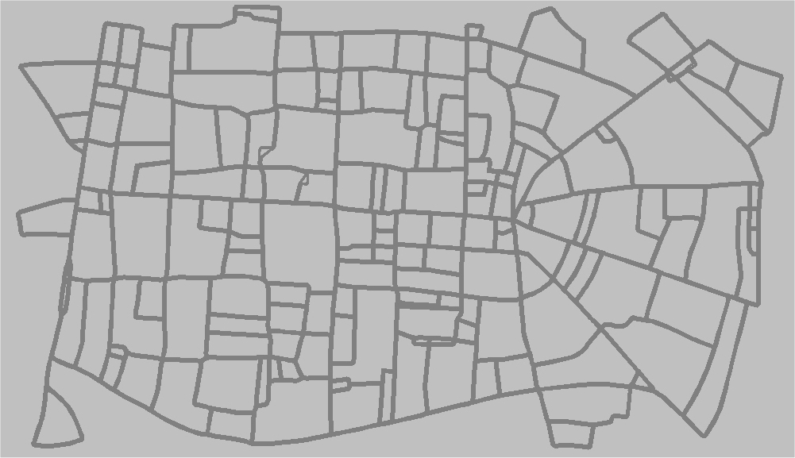
Creazione degli scenari
Lo scenario italiano di Bologna:
Modello creato dall’università di Bologna,
modificato in modo da permettere la
circolazione dei veicoli nelle strade.
I flussi di veicoli sono stati creati a
posteriori con l’utilizzo di dati pubblici.
1,6Km
1,4Km
0,6 Km
1,2 Km

Slide 23
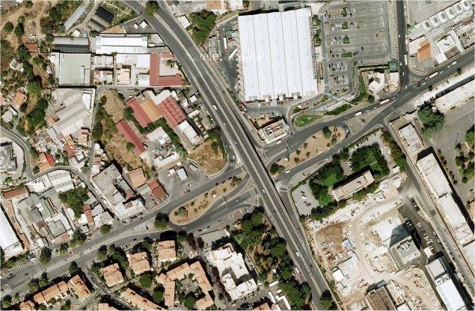
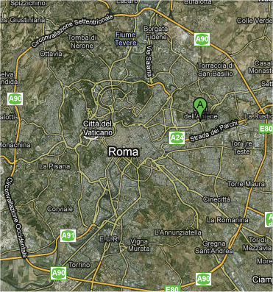
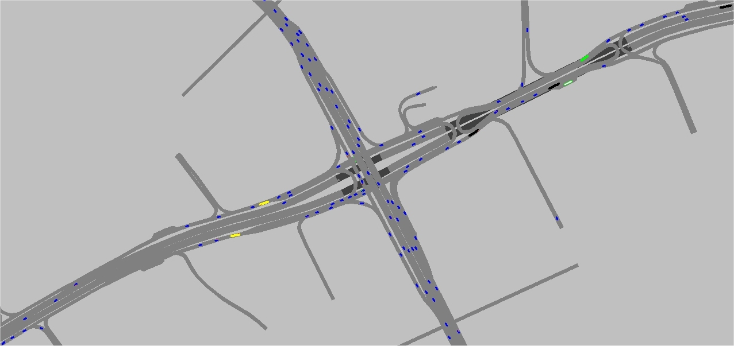
Creazione degli scenari
Lo scenario italiano di Roma:
Questo modello è stato realmente
usato dalla pubblica amministrazione
per creare ed analizzare la variante
“via Tiburtina, tratto via Casal
Bruciato – Ponte Mammolo” a Roma;
nello specifico per la costruzione e
per gli impianti semaforici.
Tutti i dati, tra cui anche i flussi di
veicoli, sono reali, anche se riferiti
al ‘99. Si presume che il numero di
veicoli ad oggi sia notevolmente
aumentato.
0,7Km
2,2Km

Slide 24
Argomenti della tesi:
Stato dell’arte
Analisi e progetto del simulatore
Creazione degli scenari
Simulazioni di traffico
Analisi sperimentale

Slide 25
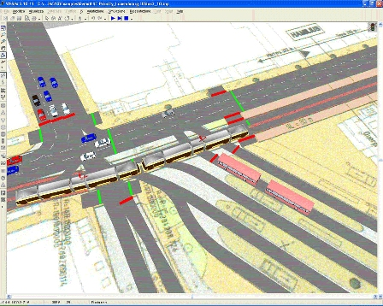
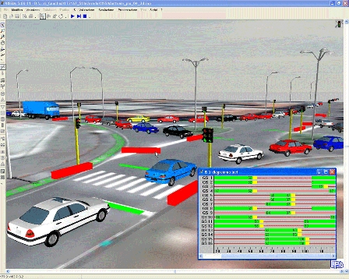
Simulazioni di traffico
Le simulazioni di traffico sono state eseguite con il software Vissim,
un potente simulatore multimodale della PTV Vision:
  Per un utilizzo avanzato si richiede la lettura di più di mille pagine di manuali in lingua inglese o tedesca
  Il traffico è stato monitorato in tempi compresi tra un minuto e quattro ore
  La quantità di dati utili prodotti è stata superiore ai dieci giga byte
  Il campionamento è stato effettuato ad intervalli di 0,1 e 0,5 secondi

Slide 26
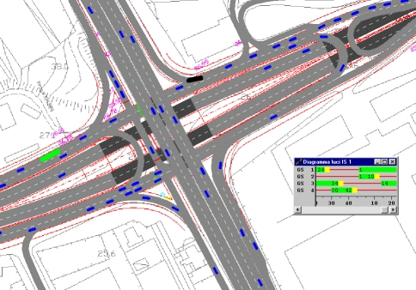
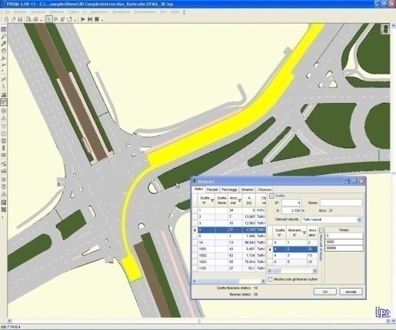
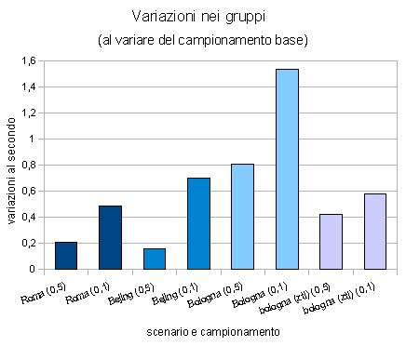
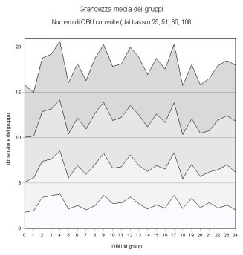
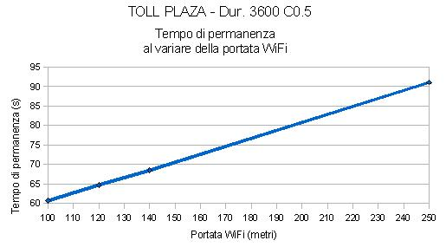
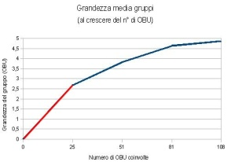
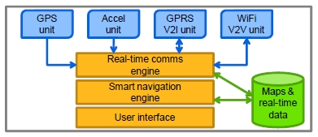
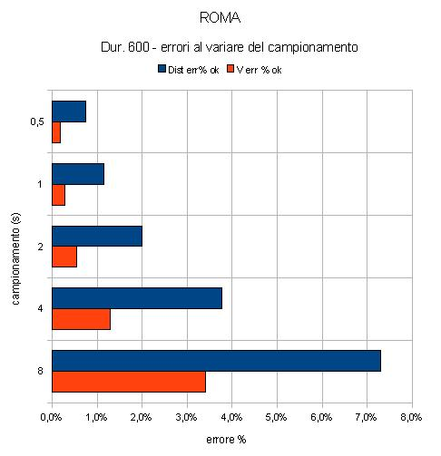
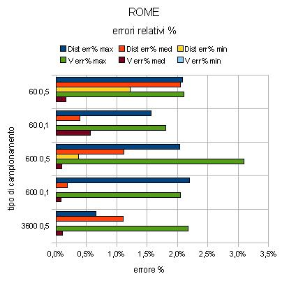
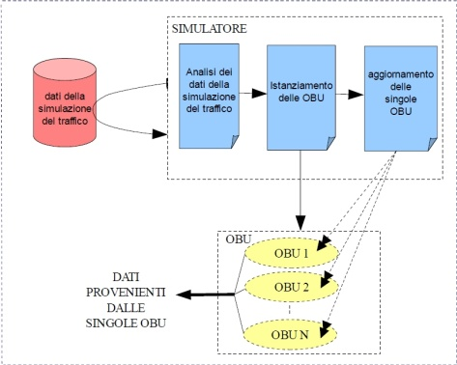
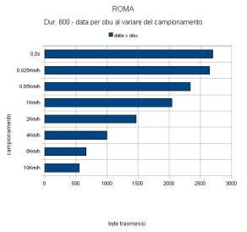
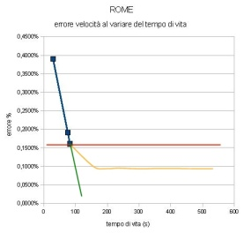
Simulazioni di traffico

Slide 27
Argomenti della tesi:
Stato dell’arte
Analisi e progetto del simulatore
Creazione degli scenari
Simulazioni di traffico
Analisi sperimentale

Slide 28
Analisi sperimentale
La fase di analisi sperimentale è stata suddivisa in due parti: l’analisi V2I e l’analisi V2V.
Le tecniche communication-saving e le strategie di clustering V2V sono state sperimentate su tutti gli scenari descritti e anche sugli stessi scenari leggermente modificati in termini di viabilità e numero di veicoli.
I parametri utilizzati coprono l’intero range di valori accettabili in termini di qualità del servizio.
Nell’analisi V2I il trade-off tra quantità dati inviati ed errori commessi, in termini di distanza e velocità, determina la qualità della tecnica in analisi.

Slide 29
Analisi sperimentale – V2I
Stime preliminari e dimensione del flusso di dati
Gli errori sulla distanza e sulla velocità diminuiscono al diminuire del campionamento
La quantità di dati inviati aumenta al diminuire dell’intervallo di campionamento
Il flusso di dati medio per ogni OBU, nella simulazione da 3600 secondi, è di 3035 byte.
Considerando circa un milione di OBU, il flusso di dati totali è di circa 0,8 MB/s, pari a
2,83 GB all’ora e 68 GB al giorno.

Slide 30
Analisi sperimentale – V2I
Simple time sampling
Gli errori sulla distanza e sulla velocità diminuiscono al diminuire del campionamento
La quantità di dati inviati aumenta al diminuire dell’intervallo di campionamento
La crescita dell’errore non è lineare come per i dati inviati, ma iperbolica
0,7510% | 0,1910%
1,1470% | 0,2812%
1,9913% | 0,5401%
3,7658% | 1,2828%
7,2913% | 3,4007%

Slide 31
Analisi sperimentale – V2I
Simple space sampling
Gli errori sulla distanza e sulla velocità diminuiscono al diminuire del campionamento
La quantità di dati inviati aumenta al diminuire dell’intervallo di campionamento
L’errore sulla distanza risulta molto soddisfacente, quello sulla velocità no
0,7510% | 0,1910%
0,7531% | 2,3587%
1,1175% | 5,5345%
1,7333% | 5,8719%
3,1825% | 6,0067%
6,1879% | 6,6805%
8,2286% | 7,3627%

Slide 32
Analisi sperimentale – V2I
Deterministic information-need
(Versione sperimentale con history)
Gli errori sulla distanza risultano inferiori a quelli sulla velocità
Le percentuali di errore sono decisamente superiori alle aspettative
La tecnica è da scartare
0,7510% | 0,1910%
0,8124% | 3,5226%
0,8360% | 10,9404%
1,0789% | 25,0423%
0,8740% | 18,4573%
0,8647% | 17,7751%
0,8643% | 17,7673%
5,2492% | 85,9966%
62,1489% | 99,4708%

Slide 33
Analisi sperimentale – V2I
Deterministic information-need
(Versione off-line)
L’andamento e le deduzioni sono leggermente negativi rispetto simple time sampling
La variazione su errori e quantità di dati non subisce mutamenti drastici fino a 1Km/h
La tecnica è utilizzabile per individuare i punti di rallentamento (stop, code a tratti, …)
0,7510% | 0,1910%
0,8311% | 0,3088%
1,6499% | 1,1502%
3,0952% | 2,2134%
11,0853% | 6,0523%
38,3545% | 11,4743%
41,9727% | 14,5546%
42,3624% | 15,7069%

Slide 34
Analisi sperimentale – V2I
Map-based sampling
Gli errori sulla distanza e sulla velocità risultano molto marcati
Il trade-off errori commessi - dati inviati risulta peggiore che con simple time sampling
L’uso di questa tecnica potrebbe riguardare solo la ricostruzione dell’itinerario percorso
0,7510% | 0,1910%
29,9905% | 22,7322%
9,8246% | 6,3324%

Slide 35
Analisi sperimentale – V2I
Simple regression
Il trade-off errori commessi - dati inviati risulta di poco peggiore a simple time sampling
Usando campionamenti base più fini si ottengono risultati in linea a simple time sampling
I risultati ottenuti indirizzano verso lo sviluppo di tecniche simili più avanzate
0,6862% | 0,1536%
1,8485% | 0,6496%
2,6247% | 0,9659%
3,5071% | 1,2809%
5,4560% | 1,8572%
1,8487% | 0,6490%
2,6385% | 0,9777%
3,4700% | 1,3103%
4,9872% | 1,8220%

Slide 36
Analisi sperimentale – V2I
Linear regression (1)
Il trade-off errori commessi - dati inviati risulta molto performante
Gli errori su distanza e velocità risultano inferiori all’1% interpolando anche 10 punti
I risultati ottenuti indirizzano verso l’analisi su scenari in cui l’OBU circola per più tempo
0,4429% | 0,3893%
0,4098% | 0,4475%
0,9140% | 1,5298%
0,6180% | 0,6793%
0,7081% | 0,8336%
0,5712% | 0,5585%

Slide 37
Analisi sperimentale – V2I
Linear regression (2)
Il trade-off errori commessi - dati inviati risulta migliore di simple time sampling
L’errore sulla distanza si è ridotto fino a 5,6 volte, quello sulla velocità fino a 2 volte
L’invio di dati è diminuito di 2,3 volte nel primo caso e di 3,5 volte nell’ultimo
0,5401% | 0,5289%
0,0963% | 0,2652%
0,1531% | 0,2776%
0,3077% | 0,5722%

Slide 38
Analisi sperimentale – V2I
Linear regression (3)
Il trade-off errori commessi - dati inviati risulta migliore di simple time sampling
L’errore sulla distanza si è ridotto fino a 1,6 volte, quello sulla velocità fino a 1,7 volte
L’invio di dati è diminuito fino a 1,8 volte
0,4577% | 0,4613%
0,1187% | 0,1248%
0,7974% | 0,7848%
0,1595% | 0,1833%
0,1036% | 0,1273%
0,0989% | 0,0824%
0,1962% | 0,1692%

Slide 39
Analisi sperimentale – V2V
Analisi V2V – variazione dello scenario
La dimensione dei gruppi e il tempo di permanenza variano in base allo scenario
Il tempo di permanenza dell’OBU nel gruppo non è legato alla dimensione del gruppo
Nel caso peggiore i veicoli permangono nel gruppo per circa 8 secondi, nel migliore 177

Slide 40
Analisi sperimentale – V2V
Analisi V2V – variazione della copertura WiFi
I cambiamenti all’interno dei gruppi sono costanti
La dimensione dei gruppi aumenta in modo lineare
Il tempo medio di permanenza dei veicoli all’interno dei gruppi cresce in modo lineare

Slide 41
Analisi sperimentale – V2V
Analisi V2V – variazione del numero di OBU
L’andamento della grandezza media dei gruppi segue un comportamento standard
La dimensione dei gruppi aumenta in modo logaritmico all’aumentare del numero di OBU
Il tempo medio di permanenza di un veicolo in un gruppo diminuisce, fino a stabilizzarsi,
al crescere del numero di OBU coinvolte

Slide 42
  Conclusioni
Il lavoro svolto:
Studio di tecniche communication-saving, strategie V2V e ambienti di simulazione presenti in letteratura
Utilizzo del simulatore di traffico professionale Vissim
Analisi, modifica e creazione di nuovi scenari per la simulazione di traffico
Analisi, progetto e implementazione di un simulatore di OBU
Analisi sperimentale dei dati ottenuti

Slide 43
  Conclusioni
Gli obiettivi raggiunti:
Sviluppo del codice nel rispetto degli standard e in modo da permettere la portabilità sull’architettura reale di ogni OBU
Analisi di scenari reali al fine di mostrare i flussi di veicoli necessari per un efficiente utilizzo delle strategie V2V
Definizione di strategie e politiche di clustering tra veicoli
Stima della riduzione del carico sulle comunicazioni V2I, derivata dall’utilizzo di comunicazioni V2V

Slide 44
  Conclusioni
Riduzione delle comunicazioni senza compromettere il trade-off dati inviati – errore commesso
Quantificazione delle reali quantità di informazioni con cui si avrà a che fare nel contesto pratico
Individuazione delle migliori strategie communication-saving utilizzabili nei contesti specifici della realtà
Studio e analisi di nuove tecniche communication-saving al fine di migliorare quelle proposte in letteratura

Slide 45
  Sviluppi futuri
In merito alle tecniche communication-saving:
  eseguire test su scenari molto più estesi, aggiornati e forniti da enti certificati, al fine di validare completamente le analisi svolte
  implementare un’ulteriore codifica in stile Huffmann, affiancata ad altre compressioni lossless, al fine di ridurre ulteriormente la banda richiesta
  implementare ed analizzare tecniche di regressione più complesse quali Multivariate adaptative regression splines e Segemented regression

Slide 46
  Sviluppi futuri
In merito all’estensione delle funzionalità dell’OBU:
  sviluppare ulteriormente algoritmi per il clustering V2V, al fine di ottimizzare le comunicazioni ed i gruppi formati
  analizzare praticamente le migliori combinazioni di utilizzo contemporaneo di tecniche communication-saving
  studiare ed implementare una tecnica di auto-selezione adattativa, che selezioni il migliore insieme di tecniche communication-saving dinamicamente

Slide 47
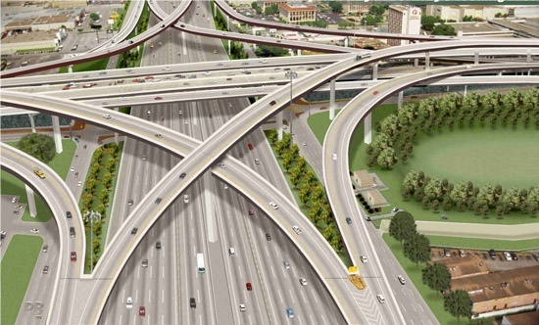
  GRAZIE A TUTTI PER
  L’ATTENZIONE

